Slide 1



স্বাগতম

Slide 2

এ,কে,এম,আই,খায়রুল আলম
সিনিয়র শিক্ষক
নিউ মডেল বহমুখী উচ্চ বিদ্যালয়
শুক্রাবাদ, ঢাকা – ১২০৭
অষ্টম শ্রেণি * বিজ্ঞান
চতুর্দশ অধ্যায়
পরিচিতি

Slide 3
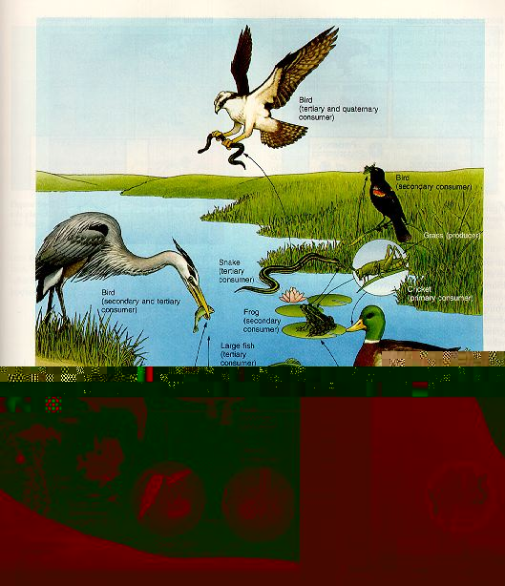
নিচের ছবিটি দেখ
শক্তি

Slide 4
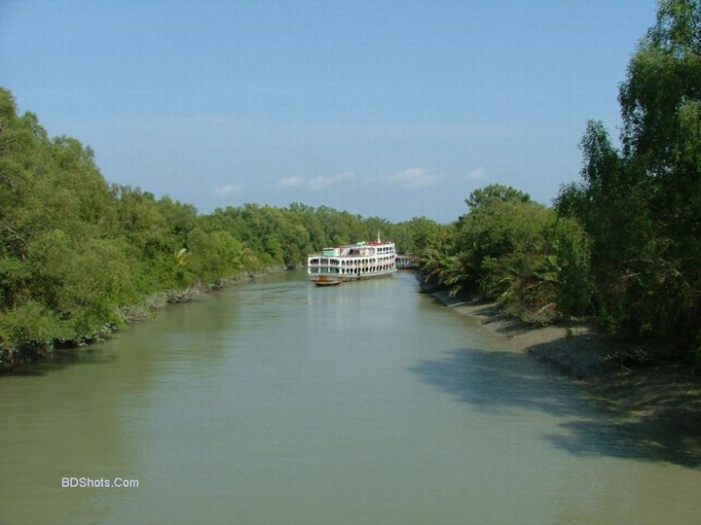
আজকের পাঠঃ বাস্তুতন্ত্র

Slide 5
শিখনফল
এ পাঠ শেষে শিক্ষার্থীরা
বাস্তুতন্ত্র ও তার উপাদানের শ্রেণিবিভাগ ব্যাখ্যা করতে পারবে।
প্রকৃতির বিভিন্ন উপাদানগুলো বাস্তুতন্ত্রের কোন কোন শ্রেণির
অন্তর্ভুক্ত তা চিহ্নিত করতে পারবে।
খাদ্য শৃংখলের বিভিন্ন স্তরের অন্তর্ভুক্ত উপাদানগুলোর নাম
ব্যাখ্যা করতে পারবে।

Slide 6
আমরা এখন একটি ভিডিও দেখি

Slide 7

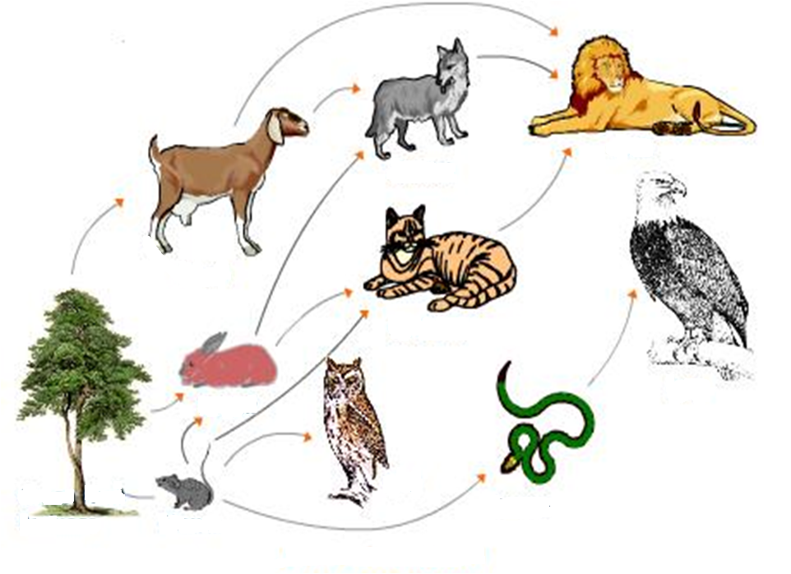
খাদ্যজাল
শিয়াল
সিংহ
ছাগল
বন বিড়াল
চিল
খরগোশ
সবুজ গাছ
পেঁচা
সাপ
উৎপাদক
ইদুর

Slide 9
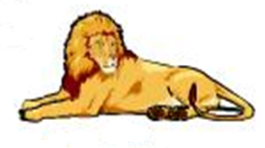
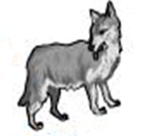
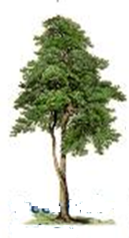
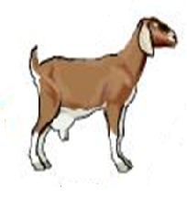
খাদ্য স্তর
৩য় স্তরের খাদক
২য় স্তরের খাদক
১ম স্তরের খাদক
উৎপাদক

Slide 10
দলগত কাজ
গ্রুপ ক- বাস্তুতন্ত্রের ৩ টি জড় উপাদানের নাম লিখ।
গ্রুপ খ- বাস্তুতন্ত্রের ৩ টি জীব উপাদানের নাম লিখ।
গ্রুপ গ- বাস্তুতন্ত্রের ৩ টি ২য় স্তরের খাদকের নাম লিখ।

Slide 11

মূল্যায়ন
বাস্তুতন্ত্র কি?
বাস্তুতন্ত্রেরকয়টি উপাদান ও কি কি ?
গরু ,খাদ্য জালের কোন স্তরের অন্তর্ভুক্ত ?

Slide 12
বাড়ির কাজ
তোমাদের বাড়ির আশে-পাশের উপাদানগুলো একটি স্বয়ংসম্পূর্ণ বাস্তুতন্ত্রের উদাহরণ-বিশ্লেষণ কর।

Slide 13


